Slide 1

微机原理及接口技术
第4章 总线技术
4.1 总线概述

Slide 2
4.1 总线概述
总线：
连接两个以上数字系统元件的公共的信息通路。
计算机组件间、计算机间、计算机与设备间连接的信号线和通信的公共通路。
总线的分类：
片内总线
元件级总线
系统总线（内总线）
通信总线 （外总线、I/O总线）
主机
CPU
内存
主板
总线控制逻辑
SCSI卡
网卡
声卡
（按连接的层次）
扫描仪
外设

Slide 3
4.1 总线概述
总线的分类：（按数据传输位数）
并行总线
采用多条数据线对数据各位进行同时传输。
仅适宜计算机内部高速部件近距离连接。
高频率使发送端原本同步的数据到达接收端时出现时钟偏移。
高频率会加剧空间距离很近的多条数据线间的串扰。
串行总线
采用一条数据线逐位传输各位数据。
无需考虑时钟偏移和串扰问题，故可通过提高频率来提高数据传输率。
常用于长距离通信及计算机网络。
在短距离应用中性能也已超过并行总线。

Slide 4
4.1 总线概述
标准化总线：
由IEEE（美国电气电子工程师协会）或计算机厂商联盟制定。
对总线插槽尺寸、引脚分布、信号定义、时序控制、数据传输率、总线通信协议等有明确规定。
总线标准化的优点：
简化软、硬件设计，简化系统结构。→ 模块化
使系统易于扩展、便于更新。
便于调试、维修。 → 各插件板分别调试；一级维修

Slide 5
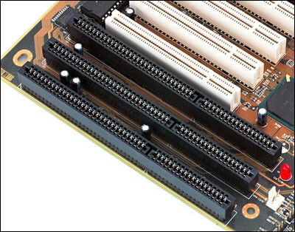

微机原理及接口技术
第4章 总线技术
4.2 典型的标准化总线
4.2.1 内总线

Slide 6
4.2.1 内总线
PC机的内总线
PC/XT 总线
ISA 总线
EISA 总线
PCI 总线
工控机的内总线
STD 总线
基于PC的工控机总线
PC/104 总线
PC/104-PLUS
Compact PCI

Slide 7
4.2.1 内总线
PC机的内总线
ISA ：IBM PC/AT(286)
MCA ：IBM垄断(与ISA不兼容)
EISA ：扩展ISA(与ISA兼容)
VESA ：视频；局部总线
PCI ：图形界面、高速数传
AGP ：图形加速接口
PCI-Express ：现在

Slide 8
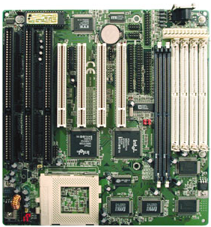
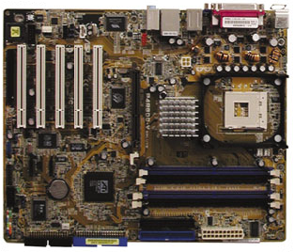
4.2.1 内总线 一、ISA总线
Industry Standard Architecture
Baby AT
ATX
1981年，IBM PC/XT（8位ISA总线，基于8088）
1984年，IBM PC/AT（16位ISA总线，基于80286）
1988年， 以康柏(Compaq)公司为首，EISA(Extended ISA)，32位。

Slide 9
4.2.1 内总线 一、ISA总线
(一) ISA总线的特点：
支持8位、16位数据操作。
将XT与AT总线的运行速度提升至8MHz。
更强调I/O处理能力：64KB的I/O空间、11级硬件中断、7级DMA通道。
地址、数据非多路复用。
是多主控设备总线：除主CPU之外，DMA控制器、DRAM刷新控制器、带处理器的智能卡都可以成为ISA的主控设备。
曾广泛流行，支持的厂商众多。

Slide 10
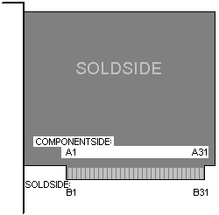
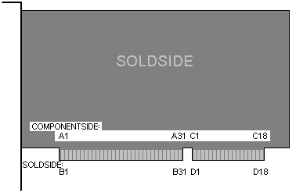
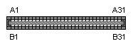
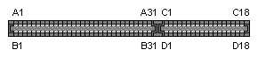
4.2.1 内总线 一、ISA总线
(一) ISA总线的特点：
XT总线
AT总线

Slide 11
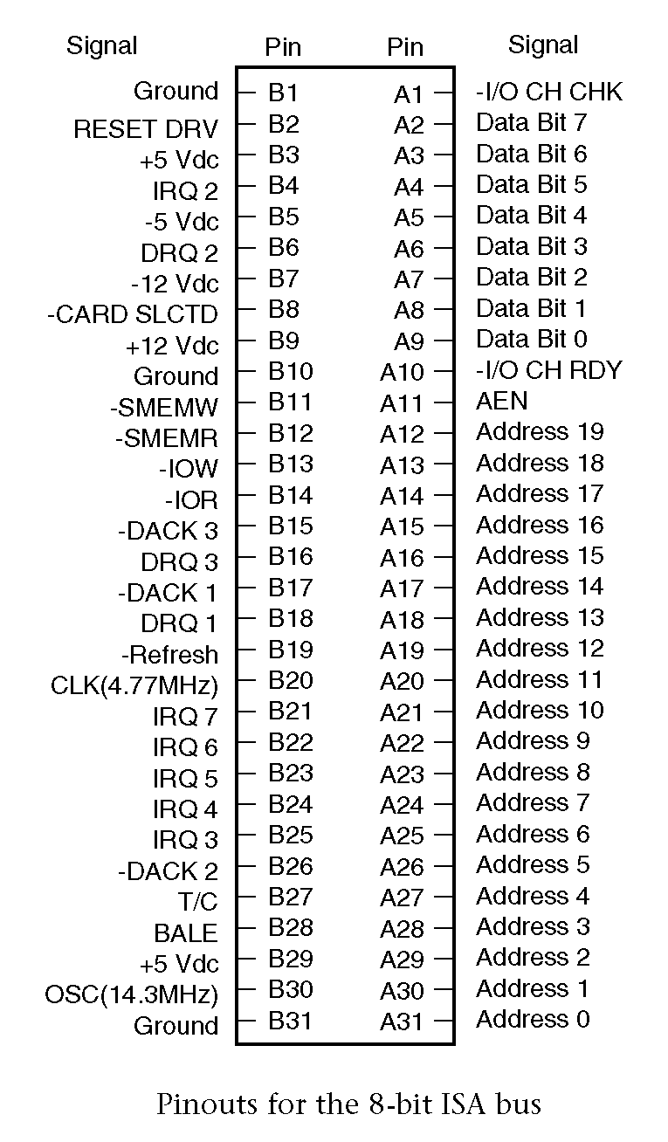
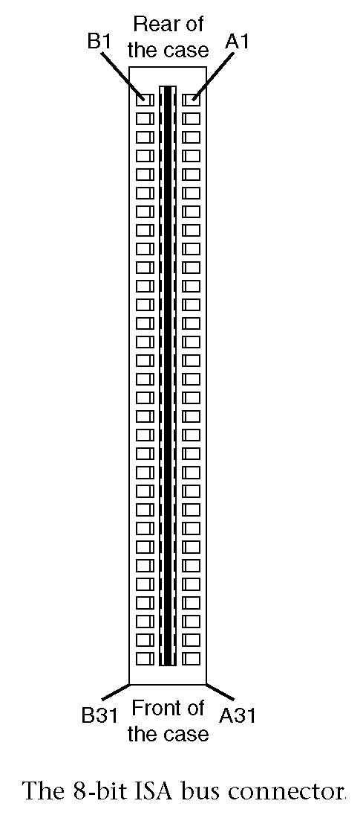

Slide 12
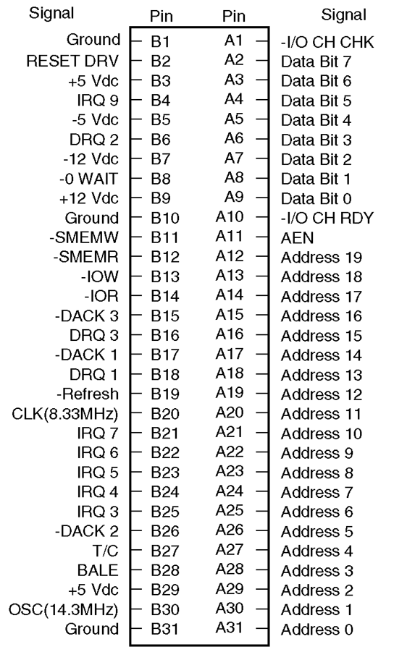
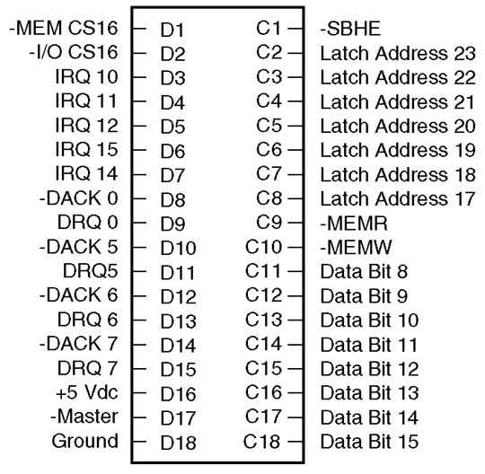
AEN=1：DMA控制器控制总线
AEN=0：CPU控制总线
未锁存
16M空间

Slide 13
4.2.1 内总线 一、ISA总线
(二) 信号定义
数据总线为16位（支持8位、16位数据操作） SBHE、MEMCS16、IOCS16、0WS
提速：0WS，零等待状态，也叫NOWS（No Wait State），ISA卡通知CPU不插Tw。
升位：MEMCS16、IOCS16，插件板通知CPU进行16位数据传送。
位数可选：SBHE，总线高字节允许（System Bus High Enable），可选8位、16位操作。
【注意】 当SBHE被主控设备（一般为系统主板）置为低电平时，ISA插卡必须及时将IOCS16或MEMCS16置为有效作为回应。

Slide 14
4.2.1 内总线 一、ISA总线
(二) 信号定义
数据总线为16位（支持8位、16位数据操作） SBHE、MEMCS16、IOCS16、0WS
SBHE SA0 | 操作 | 所用数据线
0 0 | 从偶地址开始读/写一个字(16位) | D15～D0
0 1 | 从奇地址读/写一个字节（8位） | D15～D8
1 0 | 从偶地址读/写一个字节（8位） | D7～D0
1 1 | 无效 | 无

Slide 15
4.2.1 内总线 一、ISA总线
(二) 信号定义
寻址能力达到16MB，地址、数据线不复用。
LA17～LA23（非锁存信号，可用BALE 锁存）
LA17～LA19（不锁存）与SA17～SA19（锁存）重复。
中断扩充为11个（PC/XT为6个） IRQ3～IRQ7，IRQ9～IRQ12，IRQ14～IRQ15
IRQ0（定时器）、IRQ1（键盘）、IRQ2（级联） 、IRQ8（定时器8254） 、IRQ13（协处理器）用于系统板上，总线上不出现。
B4引脚：IRQ2（XT）→ IRQ9（AT），早期由8259级联实现。

Slide 16
44.2.1 内总线 一、ISA总线
(二) 信号定义
优先级：
高
8259
8259
IRQ0
IRQ1
IRQ3
IRQ4
IRQ5
IRQ6
IRQ7
IRQ8
IRQ9
IRQ10
IRQ11
IRQ12
IRQ13
IRQ14
IRQ15
INT
INT
INTA
低

Slide 17
4.2.1 内总线 一、ISA总线
(二) 信号定义
DMA扩充为7个（PC/XT为4个）
DRQ0～3，DRQ5～7（新增），DACK0～DACK3，DACK5～DACK7
优先级：DRQ0＞DRQ1＞……＞DRQ7 （DRQ4用作8237级联，不出现）
DRQ0～3：8位传输 DRQ5～7：16位传输

Slide 18
4.2.1 内总线 一、ISA总线
(二) 信号定义
ISA总线是一种多主控总线：MASTER 若ISA插卡要控制总线，则：
ISA卡置DRQx为高；
DMAC送HOLD申请总线，若成功（CPU送来HOLDACK信号）则DMAC置相应的DACKx有效 → ISA卡成为总线上的主控设备；
此时AEN为高电平，若此时ISA卡需要访问其它I/O设备（包括其它ISA卡），则置MASTER为低 → 释放AEN（使AEN为低电平，无效）；
……
ISA卡释放DRQx（置为低），释放MASTER（置为高） → 总线控制权又返回系统板。

Slide 19
16 位 ISA 总线 存储器 读/写 标准时序

Slide 20
16 位 ISA 总线 I/O 读/写 标准时序

Slide 21
4.2.1 内总线 一、ISA总线
(二) 信号定义
速度：CLK（B20，Output） 4.77MHz → 8.33MHz（标准）→ 12MHz
8位I/O读/写
标准周期：T1 BALE有效；T2 读写控制信号有效；T3 T4 T5 等待；T6 锁存数据
延长周期：IOCHRDY → T6采样
时序
零等待周期：0WS T3采样，若有效 → T3结束I/O读/写
标准周期：T1 T2 T3
16位I/O读/写
延长周期
要求ISA卡在译码条件成立的同时将IOCS16或MEMCS16置为低电平。

Slide 22
4.2.1 内总线 一、ISA总线
(二) 信号定义
速度：CLK（B20，Output） 4.77MHz → 8.33MHz（标准）→ 12MHz
8位，
CLK=8MHz
标准：
零等待：
速度
16位，
标准周期
CLK＝8MHz：
CLK＝12MHz：
16位，
压缩周期
CLK＝8MHz：
CLK＝12MHz：

Slide 23
4.2.1 内总线 一、ISA总线
(二) 信号定义
速度：EISA总线，频率8.33MHz，32位数据位宽
正常：2·CLK传送一次数据，16.66MB/s
压缩周期：1.5·CLK传送一次数据，22.22MB/s
突发： 1·CLK传送一次数据，33.33MB/s

Slide 24
4.2.1 内总线 一、ISA总线
(三) ISA总线的体系结构
早期的PC机
后来：Pentium III 主板

Slide 25
中断控制器
IDE控制器
USB主控制器
DMA控制器
……
南桥

Slide 26
4.2.1 内总线 二、PCI总线
Peripheral Component Interconnect Local Bus
局部总线，1992年
Baby AT
ATX
http://www.pcisig.com/

Slide 27
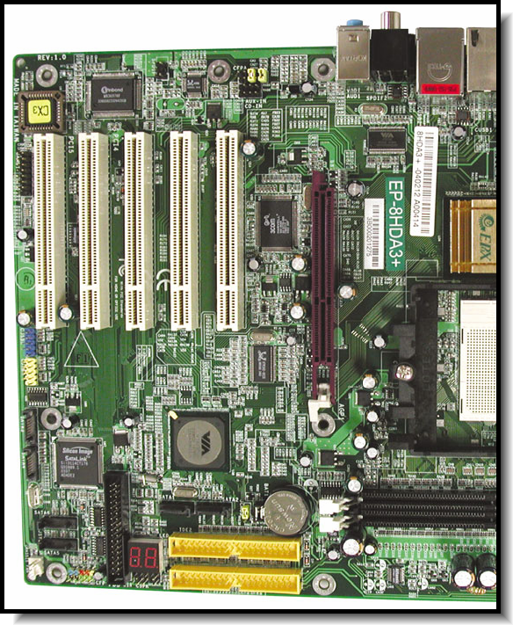
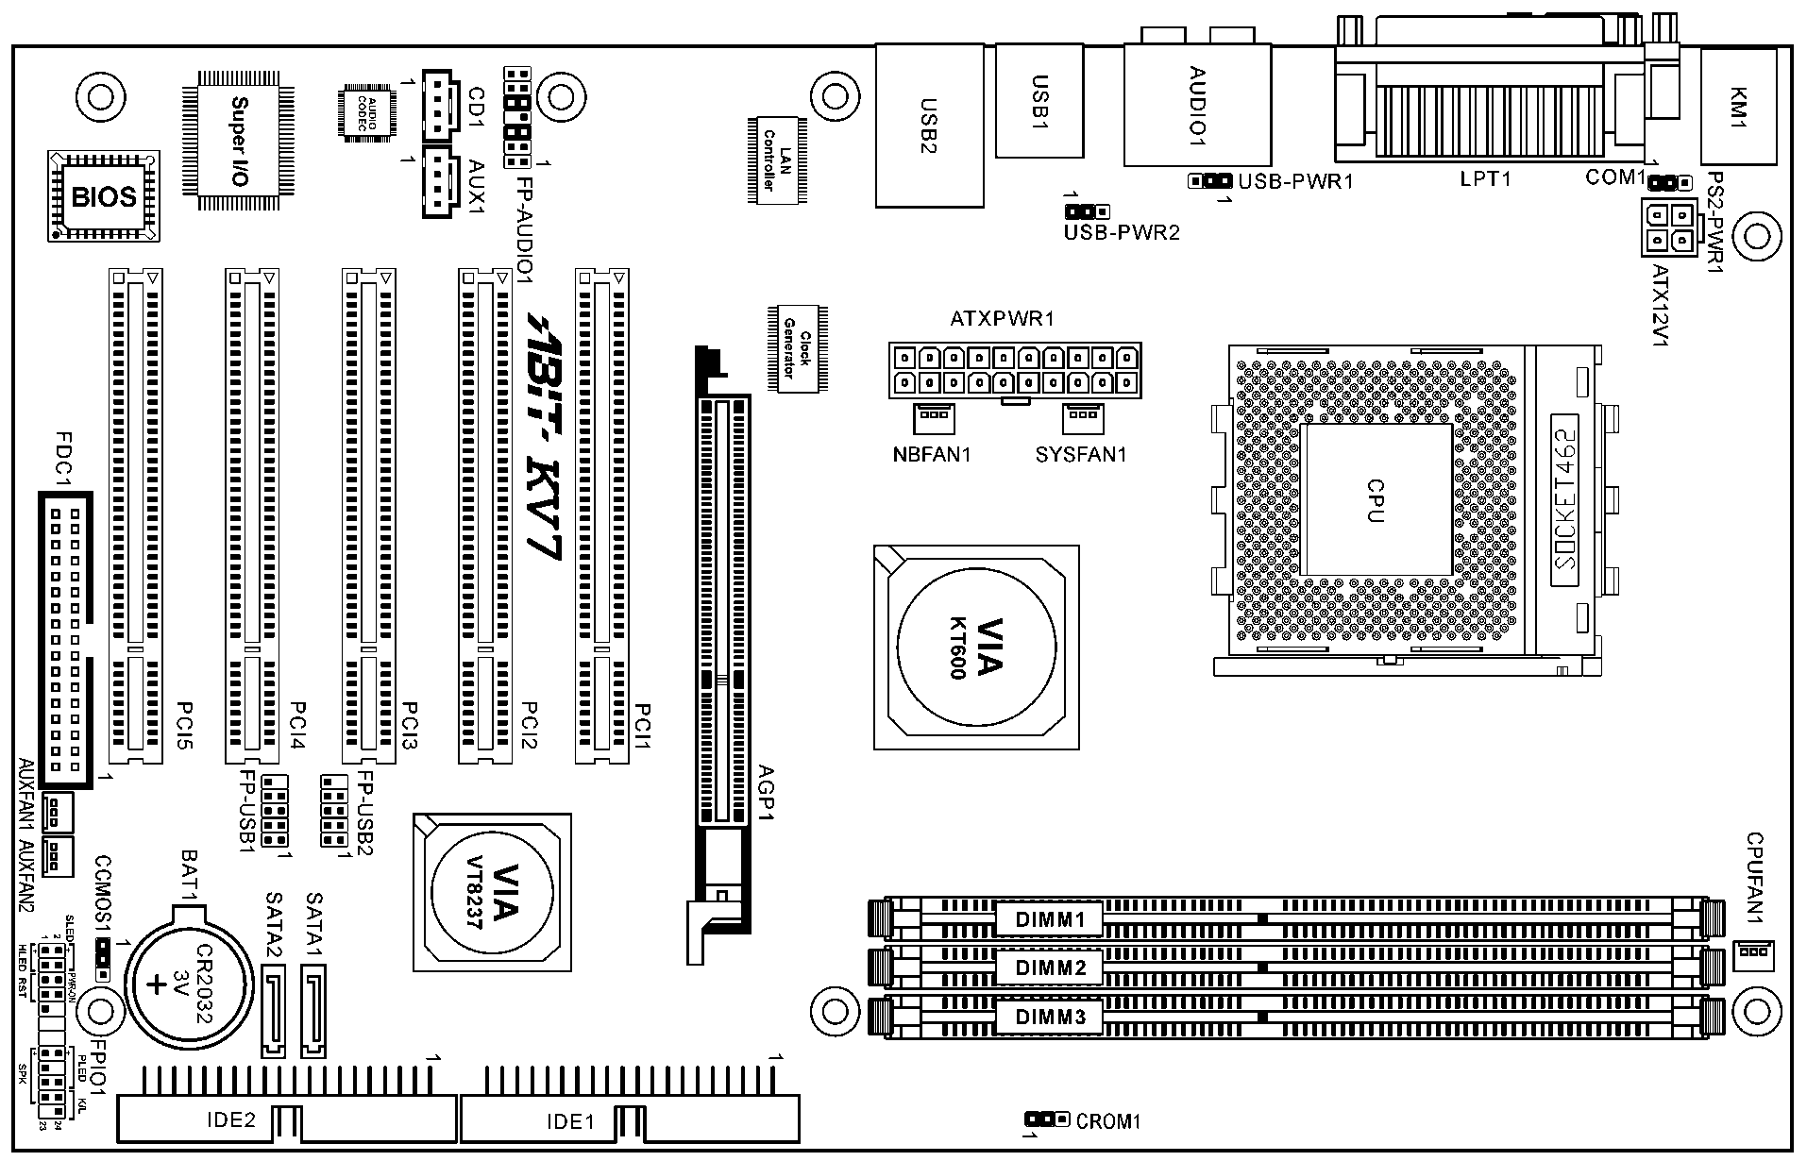
ABIT KV7 Motherboard (AMD Athlon XP System Board Socket 462)

Slide 28
4.2.1 内总线 二、PCI总线
Peripheral Component Interconnect Local Bus
1992年，Intel，PCI 1.0
1993年，Intel、Compaq、Apple、DEC 等多家公司联合成立PCI-SIG(Peripheral Component Interconnect - Special Interest Group)组织，发布PCI 2.0总线标准。
PCI-SIG：PCI 2.1、PCI 2.2、PCI 2.3
2002年，PCI 3.0
http://www.pcisig.com/

Slide 29
4.2.1 内总线 二、PCI总线
PCI总线通过桥电路同处理器、高速缓存及存储器相连。
处理器通过桥电路能够访问映射于存储器空间或I/O空间的PCI设备。
PCI主控设备通过桥电路能够访问主存。
扩展总线桥电路可在PCI总线上兼容ISA、EISA等I/O扩展总线。
PCI总线连接的外部设备包括网卡、声卡、显卡、硬盘等。
PCI接口的显卡很快被后续的AGP和PCI Express所取代。

Slide 30
4.2.1 内总线 二、PCI总线
PCI 总线结构

Slide 31
4.2.1 内总线 二、PCI总线
(一) PCI总线的特点：
不依赖于处理器： 更换CPU → 换PCI桥路即可→ 使PCI总线能为I/O功能而优化
CPU
PCI桥
PCI Bus

Slide 32
4.2.1 内总线 二、PCI总线
(一) PCI总线的特点：
扩充性好、多总线共存： 挂多个设备，驱动能力不够 → 采用多PCI总线结构
CPU
存储器
桥0
桥1
PCI Bus 1
PCI设备
PCI Bus 0
总线桥
桥2
设备
其他标准总线
PCI Bus 2
（ISA、EISA）

Slide 33
4.2.1 内总线 二、PCI总线
(一) PCI总线的特点：
具有自动配置功能，支持即插即用（PnP）。 能自动识别、配置系统资源、装入相应设备驱动程序。
数据、地址奇偶校验功能 → 保证数据完整性、准确性。（PAR）
数据宽度32位，可扩展为64位；2.0版支持33MHz时钟，2.1版增加了对66MHz总线操作的支持。
信号复用，支持无限读写突发操作。 地址、数据信号共用信号线，信号不同阶段表示不同含义。 33MHz 32位：132MB/s峰值传送速率； 64位：264MB/s峰值传送速率； 66MHz 64位：528MB/s峰值传送速率。

Slide 34
4.2.1 内总线 二、PCI总线
(一) PCI总线的特点：
支持多主控设备。
同一条PCI总线上可以有多个主控设备，各个主控设备通过总线仲裁竞争总线控制权，实现主控设备与目标设备间的数据传输。
PCI总线上最多可支持10个设备。
适应性广。
台式机、便携机、服务器；
3.3V、5V电源。
并行总线操作。 在PCI桥支持下，处理器总线、PCI总线与扩展总线可并行工作。

Slide 35
设备识别 |  | 供应商识别码 |  | 00H
状态寄存器 |  | 命令寄存器 |  | 04H
分类代码 |  |  | 修改版本 | 08H
内含自测试 | 头标类型 | 延时计数器 | Cache大小 | 0CH
基 地 址 寄 存 器 |  |  |  | 10H 14H 18H 1CH 20H 24H
保 留 |  |  |  | 28H
保 留 |  |  |  | 2CH
扩展ROM基址寄存器 |  |  |  | 30H
保 留 |  |  |  | 34H
保 留 |  |  |  | 38H
Max-Lat | Min-Gnt | 中断引脚 | 中断连线 | 3CH
目标设备的接口芯片中包含 256 字节的用于配置的存储空间：

Slide 36
4.2.1 内总线 二、PCI总线
(二) 信号定义：
PCI总线定义的信号可分为九类：
系统信号
地址和数据信号
接口控制信号
仲裁信号
错误报告信号
中断信号
高速缓存支持信号
64位扩展信号
JTAG信号

Slide 37
4.2.1 内总线 二、PCI总线
(二) 信号定义：
PCI总线定义的信号也可分为必备和可选两大类：
主控设备需要49个必备信号， 目标设备需要47个必备信号；
可选信号线共51个，主要用于
64位扩展
中断请求
高速缓存支持 等

Slide 38
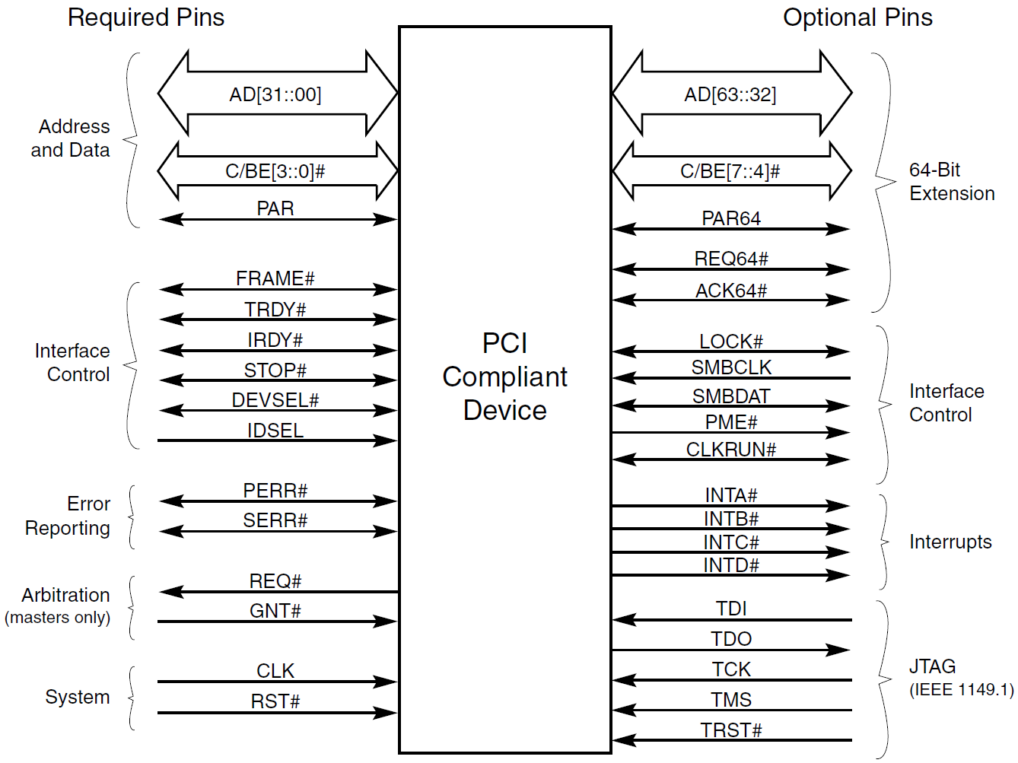
PCI总线信号

Slide 39
4.2.1 内总线 二、PCI总线
(三) 读/写时序：
PCI 总线命令（地址节拍）
C/BE[3:0]# | 命令
0 0 0 0 | 中断应答
0 0 0 1 | 特殊周期
0 0 1 0 | I/O读
0 0 1 1 | I/O写
0 1 1 0 | MEM读
0 1 1 1 | MEM写
1 0 1 0 | 读配置
1 0 1 1 | 写配置

Slide 40
4.2.1 内总线 二、PCI总线
(三) 读/写时序：
突发成组数据传输：
一个分组＝一个地址节拍＋一个（多个）数据节拍
（Address phase） （Data phase）

Slide 41
1
2
3
4
5
6
7
8
9
CLK
FRAME
主
从
AD[31..0]
地址
数据1
数据2
数据3
0110
C/BE[3..0]
总线命令
BEs
数据传送
数据传送
数据传送
IRDY
等待
TRDY
等待
等待
DEVSEL
地址节拍
总线转换周期
数据节拍1
数据节拍2
数据节拍3
总线传送(一个分组)
PCI总线的基本读操作时序

Slide 42
1
2
3
4
5
6
7
8
9
CLK
FRAME
AD[31..0]
地址
数据1
数据2
数据3
0111
C/BE[3..0]
总线命令
BEs-1
BEs-2
BEs-3
数据传送
数据传送
数据传送
IRDY
等待
TRDY
等待
等待
DEVSEL
地址
节拍
数据
节拍1
数据节拍2
数据节拍3
总线传送(一个分组)
PCI总线的基本写操作时序

Slide 43
4.2.1 内总线 二、PCI总线
(三) 读/写时序：PCI总线读操作
FRAME#：帧周期信号，由主控设备驱动，表示一个总线周期的开始和结束。 DEVSEL#：设备选择信号，从设备驱动。
总线转换周期：AD[31:0]既不被主设备也不被从设备驱动，以避免总线冲突。 写操作无总线转换周期。
在同一个时钟上升沿IRDY#和TRDY#都有效时，数据才可以传送。
第一个地址由地址节拍得到，以后线性相加。（线性增长方式）
地址/数据复用：地址节拍、数据节拍

Slide 44
4.2.1 内总线 二、PCI总线
(三) 读/写时序：PCI总线读操作
FRAME#
过程描述：
地址节拍
AD[31:0]：地址
C/BE[3:0]：命令（总线读）
0110
总线转换周期
主：IRDY#
从：DEVSEL#
数据节拍
FRAME#
此为最后一个数据节拍
FRAME#＝“0”
若TRDY#或IRDY#在CLK 为高电平，
则主设备自动插入Tw

Slide 45
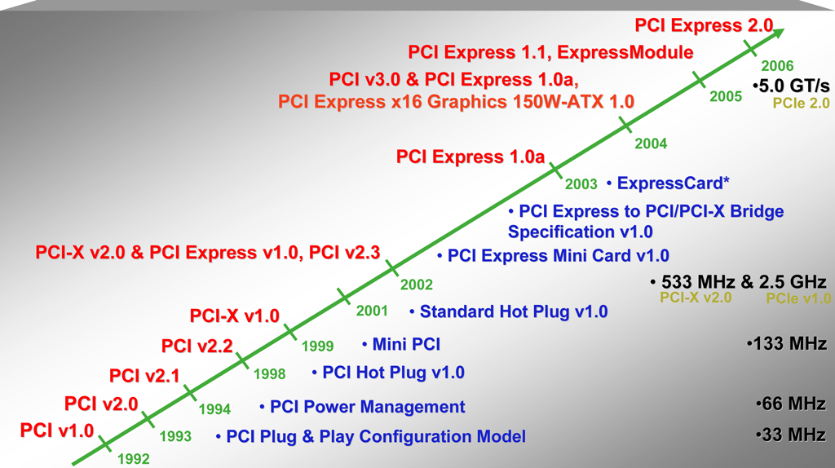
4.2.1 内总线 三、PCIe总线
PCI总线的发展
PCI Family History

Slide 46
4.2.1 内总线 三、PCIe总线
1. 概述
版本：
PCIe（PCI Express）标准由 PCI-SIG 制定。
PCIe 1.0 和 PCIe 2.0 标准分别于2002年和2006年推出。
2010年 PCI-SIG 制定了 PCIe 3.0 标准。

Slide 47
4.2.1 内总线 三、PCIe总线
1. 概述
PCIe 总线体系结构的组成：
根组件（Root Complex）
集成PCIe控制器、存储器控制器等。
可提供多个PCIe端口，供交换器进行PCIe链路扩展或连接终端设备。
交换器（Switch）
具有一个上游端口和多个下游端口，
上游端口与根组件或其他交换器连接。
下游端口与终端设备或桥接芯片连接。
能够连接多个设备，故其内部设有仲裁器对报文进行仲裁传输。
PCIe-PCI 桥（PCI Express-PCI Bridge）
终端设备（Endpoint）
包括基于PCIe总线的显卡、网卡、USB控制器等。

Slide 48
4.2.1 内总线 三、PCIe总线
1. 概述
PCIe 总线结构

Slide 49
4.2.1 内总线 三、PCIe总线
1. 概述
PCI总线使用并行单端信号，一般通过提高总线位宽和频率的方法增加总线带宽。
提高总线位宽，会增加芯片引脚，影响芯片生产成本；
提高总线频率，会产生时钟偏移和串扰问题，还会影响总线负载能力。
PCIe总线使用串行差分信号，避免了时钟偏移和串扰问题，总线可达到很高的频率，从而进一步提高总线带宽。

Slide 50
4.2.1 内总线 三、PCIe总线
1. 概述
每条PCIe数据通路（Lane）由两组差分信号（4根信号线）构成，可进行全双工数据传输。
PCIe1.0和PCIe2.0为了直流平衡及内嵌时钟的目的，采用8/10b编码，将每8位数据编码成10位传输，编码额外开销占总带宽的20%。
PCIe3.0通过采用128/130b编码提高了带宽利用率，编码额外开销仅占总带宽的1.538%。
PCIe 总线标准 | 总线频率（GHz） | 单通路带宽（GT/s） | 编码方式
1.x | 1.25 | 2.5 | 8/10b编码
2.x | 2.5 | 5 | 8/10b编码
3.0 | 4 | 8 | 128/130b编码
PCIe总线频率、带宽及编码方式

Slide 51
4.2.1 内总线 三、PCIe总线
1. 概述
传统并行PCI总线：所有设备共享带宽。 PCIe总线：端到端的连接方式，每一条PCIe链路中只连接两个设备。
一条PCIe链路可以由多条数据通路组成。 目前PCIe链路可以支持1、2、4、8、12、16和32个数据通路，即×1、×2、×4、×8、×12、×16和×32数据位宽。
PCIe总线的数据位宽 | ×1 | ×2 | ×4 | ×8 | ×12 | ×16 | ×32
带宽(GT/s) | 5 | 10 | 20 | 40 | 60 | 80 | 160
PCIe 2.x 总线数据位宽与带宽的关系

Slide 52
4.2.1 内总线 三、PCIe总线
2. 传输协议
PCIe总线协议包括：
事务层
数据链路层
物理层
数据在事务层被封装为一个或者多个TLP（Transaction Layer Packet）。
PCIe总线进行存储器或者I/O写操作时，有效数据被封装在TLP中传输；
PCIe总线进行存储器或者I/O读操作时，主控设备首先向目标设备发送不包含有效数据的读请求TLP，目标设备准备好数据后，向主设备发出完成报文。
TLP帧格式
TLP前缀 （可选） | TLP前缀 （可选） | TLP头 | 有效数据载荷 | TLP摘要 （可选）

Slide 53
4.2.1 内总线 三、PCIe总线
2. 传输协议
TLP头：
包含当前TLP的总线事务类型、路由等信息。
存储器读写为64位地址模式时，TLP头为4个32位大小； 存储器读写为32位地址模式时，TLP头为3个32位大小。
第一个32位为通用TLP头，由Fmt、Type、TC、Length等字段组成。
Fmt字段表示TLP头本身的长度和TLP是否带有数据。
Type字段表示支持的总线事务，Fmt和Type字段配合可确定当前TLP的总线事务。 例如：存储器读和写请求的Type字段值均为00000，
当Fmt字段值为000时，表示TLP头大小为3个32位且TLP不带数据，故此TLP为读报文；
当Fmt字段值为010时，表示TLP头大小为3个32位且TLP带数据，故此TLP为写报文。

Slide 54
4.2.1 内总线 三、PCIe总线
2. 传输协议
 | +0 |  |  |  |  |  |  |  | +1 |  |  |  |  |  |  |  | +2 |  |  |  |  |  |  |  | +3
 | 7 | 6 | 5 | 4 | 3 | 2 | 1 | 0 | 7 | 6 | 5 | 4 | 3 | 2 | 1 | 0 | 7 | 6 | 5 | 4 | 3 | 2 | 1 | 0 | 7 | 6 | 5 | 4 | 3 | 2 | 1 | 0
Byte0 | Fmt |  |  | Type |  |  |  |  | R | TC |  |  | R | Attr | R | TH | TD | EP | Attr |  | AT |  | Length
Byte4 | 与Type字段有关
Byte8 | 与Type字段有关
Byte12 | 与Type字段有关
64位TLP头格式（PCIe 3.0）
 | +0 |  |  |  |  |  |  |  | +1 |  |  |  |  |  |  |  | +2 |  |  |  |  |  |  |  | +3
 | 7 | 6 | 5 | 4 | 3 | 2 | 1 | 0 | 7 | 6 | 5 | 4 | 3 | 2 | 1 | 0 | 7 | 6 | 5 | 4 | 3 | 2 | 1 | 0 | 7 | 6 | 5 | 4 | 3 | 2 | 1 | 0
Byte0 | Fmt |  |  | Type |  |  |  |  | R | TC |  |  | R | Attr | R | TH | TD | EP | Attr |  | AT |  | Length
Byte4 | 与Type字段有关
Byte8 | 与Type字段有关
32位TLP头格式（PCIe 3.0）

Slide 55
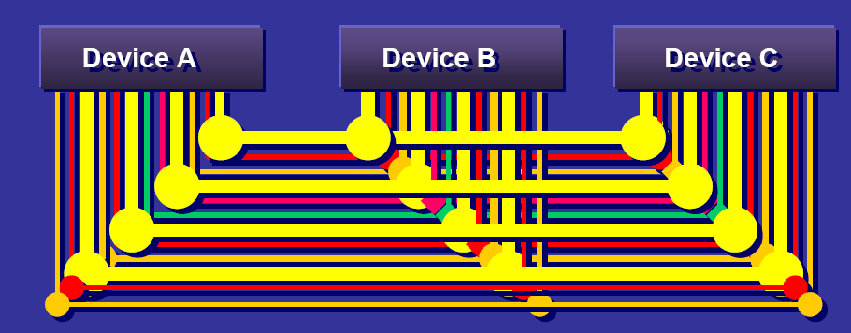
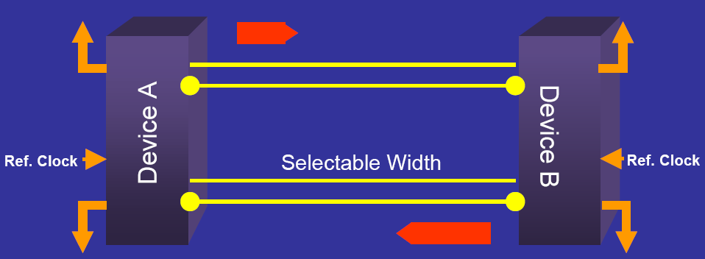
Architecture Comparison
PCI
PCI Express
Parallel Signaling
33MT/S to 66MT/S
32/64bit Bus
Side band Control Signals
Load-Store Architecture
Memory, I/O, Config.
PCI Power Management
Parity and ECC
Serial Differential Interface
2.5GT/S（PCIe 1.x）
Scalable Width: 1X, 2X…32X
In-band control
Load Store Architecture
Memory, I/O, Config. & Messages
Enhanced Configuration Mechanism
100% compatible With PCI Software
Advanced Power Management
Advanced RAS, Native Hot Plug
Support for QoS

Slide 56
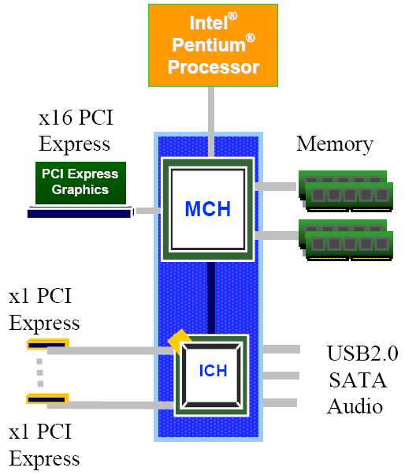
PCI Express enables greater bandwidth and performance
X16 next generation graphics for 4GBytes/second per direction
X1 or greater I/O performance for for GbE, 1394, etc for 250MBytes/second per direction
PCI Express enables new usage models
Isochronous support for streaming media for TV Tuners, graphics, camera
Native Hot Plug support for new form factors and modules –ExpressCardTM
General Purpose PCI Express Topology

Slide 57
PCI / PCI-X vs PCI-Express
PCI-X is a parallel interface that is directly backward compatible with all but the oldest (5-volt) standard PCI devices. PCIe is a serial bus with a different physical interface that was designed to supersede both PCI and PCI-X.
PCI-X and standard PCI buses may run on a PCIe bridge. PCIe 1.0 x1 offers 250 MB/s in each direction, and up to 32 lanes (x32) is currently supported, giving a maximum of 8 GB/s in each direction.
PCI-X has technological and economical disadvantages compared to PCI-Express.
—— From Wikipedia, the free encyclopedia
http://en.wikipedia.org/wiki/Main_Page

Slide 58
PCI / PCI-X vs PCI-Express
PCI-X has technological and economical disadvantages compared to PCI-Express.
The 64-bit parallel interface requires difficult trace routing, because, as with all parallel interfaces, the signals from the bus must arrive simultaneously or within a very short window, and noise from adjacent slots may cause interference.
The serial interface of PCIe suffers fewer such problems and therefore does not requires such complex and expensive designs.
PCI-X buses, like standard PCI, are half-duplex bidirectional, whereas PCIe buses are full-duplex bidirectional.
PCI-X buses run only as fast as the slowest device, whereas PCIe devices are able to independently negotiate the bus speed.
PCI-X slots are longer than PCIe 1x through PCIe 16x, which makes it impossible to make short cards for PCI-X. PCI-X slots take quite a bit of space on motherboards, which can be a problem for ATX and smaller form factors.
—— From Wikipedia, the free encyclopedia

Slide 59
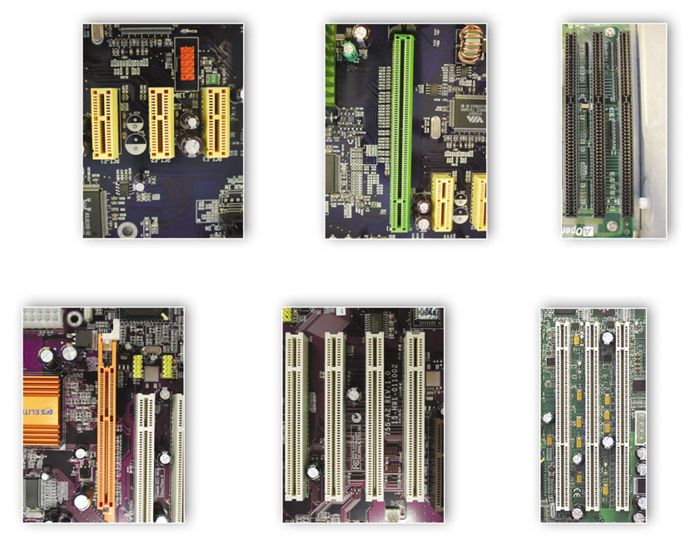
常见的系统总线
PCI Express x1
PCI Express x16
ISA
AGP (primarily for graphics cards)
32-bit PCI
64-bit PCI

Slide 60
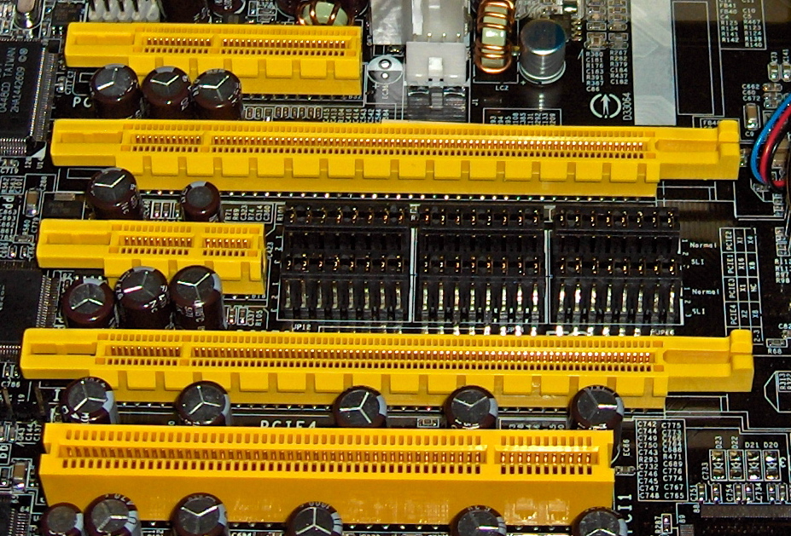
PCI Express ×4
PCI Express ×16
PCI Express ×1
PCI Express ×16
Conventional PCI (32-bit)
常见的PCI总线插槽

Slide 61
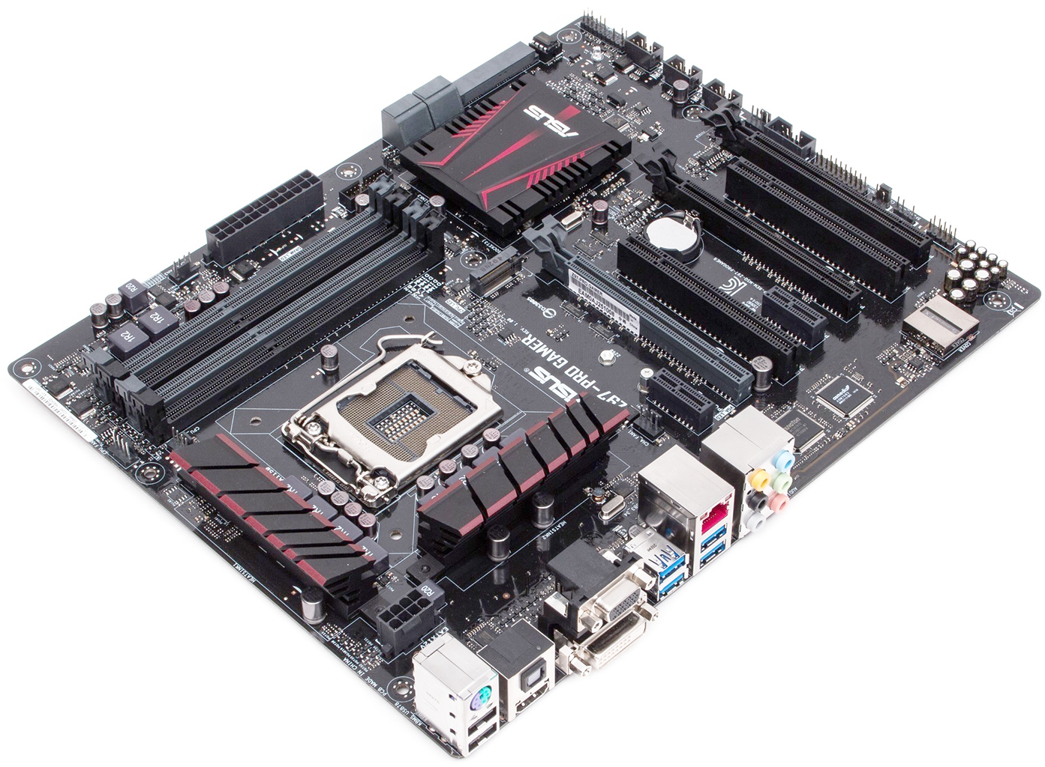
PCI
PCI Express ×16
PCI
PCI Express ×16
PCI Express ×1
PCI Express ×16
ASUS Z97-Pro Gamer
motherboard
PCI Express ×1

Slide 62
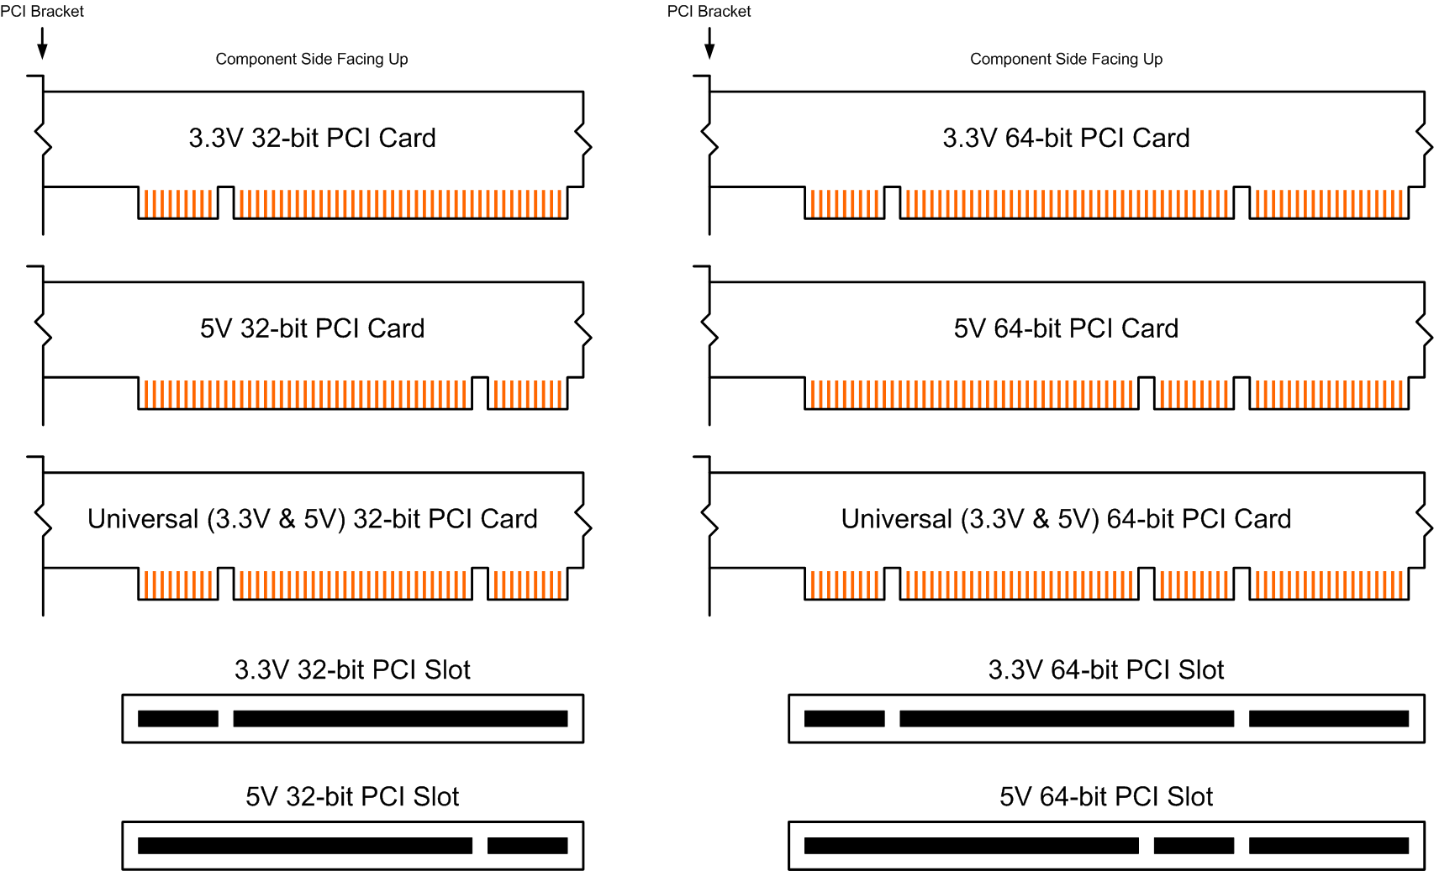
Diagram showing the different key positions for 32-bit and 64-bit PCI cards

Slide 63
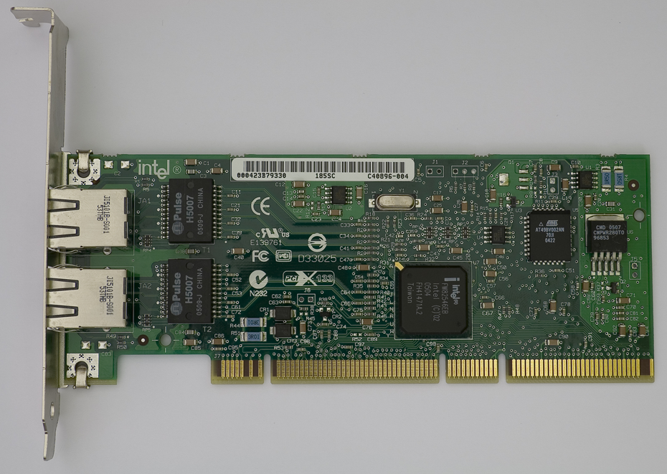
Dual Port Network Card for Single PCI-X slot to save on PCI-X slots

Slide 64
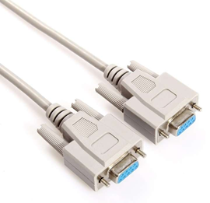
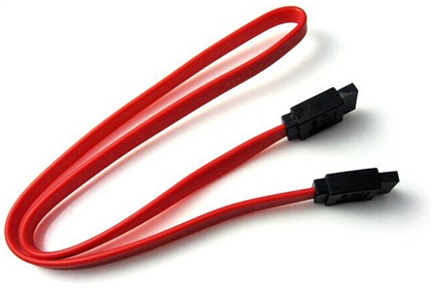

微机原理及接口技术
第4章 总线技术
4.2 典型的标准化总线
4.2.2 外总线(通信总线)

Slide 65

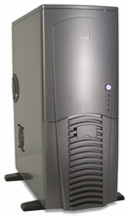


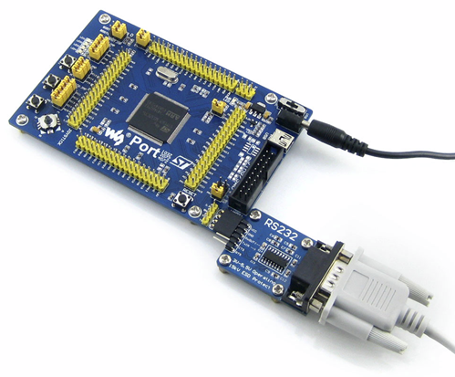
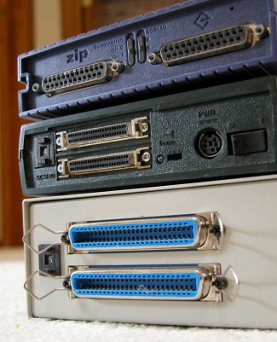


4.2.2 外总线
RS232C、RS-485
Centronic、IEEE1284
SCSI、SAS
IDE、ATA、SATA
USB
IEEE1394
IEEE 488

Slide 66
一、RS-232C 串行通信接口 (一) 概述
由美国电子工业联盟（EIA）制定， 故又称作EIA-232。
EIA-232标准最初发布于1962年。
1969年发布EIA-232-C。
最新版本是发布于1997年的EIA-232-F。

Slide 67
一、RS-232C 串行通信接口 (一) 概述
特点：
串行异步总线。
传输信号线少。
定义了20多个信号线。
实际应用中一般只用到3至7条。
传输距离较远。RS-232传输距离一般为15米。
采用不归零编码（NRZ）和负逻辑：逻辑1的电压为-15v至-3v，逻辑0的电压为+3v至+15v。
采用非平衡传输方式，即单端通信。
传输速率较低。典型的波特率为300、1200、2400、9600、19200bit/s等。

Slide 68
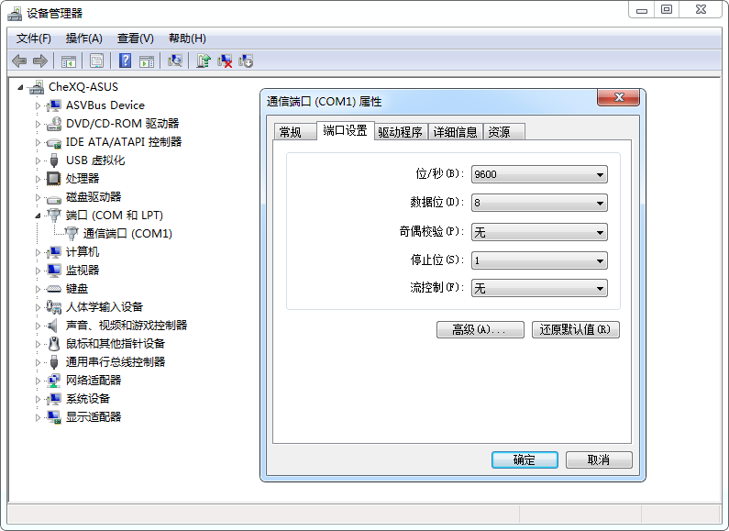
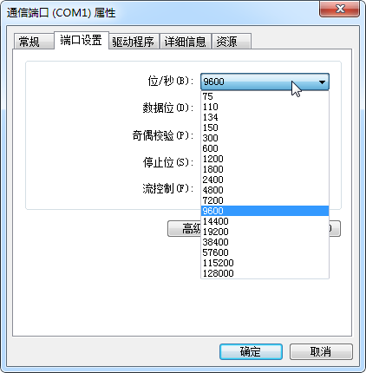
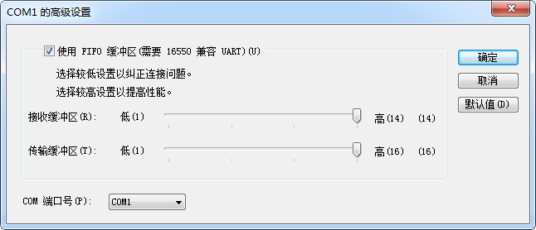
一、RS-232C 串行通信接口 (一) 概述

Slide 69
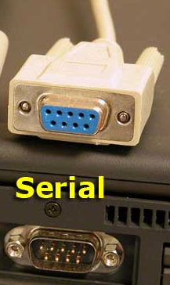
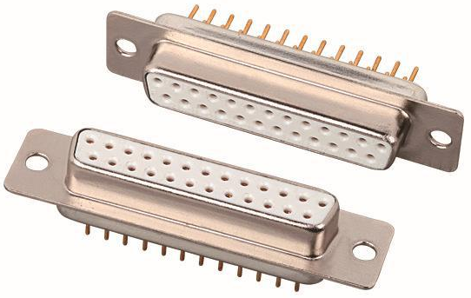
一、RS-232C 串行通信接口
(二) 电气特性、引脚功能：25针/9针 D型连接器
DTE：数据终端设备
DCE：数据通信设备
DB-25
DB-9

Slide 70
一、RS-232C 串行通信接口
(二) 电气特性、引脚功能：25针/9针 D型连接器
引脚名称 | DB-25 | DB-9
地线（GND） | 7 | 5
发送数据（TD、TXD） | 2 | 3
接受数据（RD、RXD） | 3 | 2
数据终端准备（DTR） | 20 | 4
数据准备就绪（DSR） | 6 | 6
请求发送（RTS） | 4 | 7
允许发送（CTS） | 5 | 8
数据载波检测（DCD） | 8 | 1
振铃指示（RI） | 22 | 9
RS-232 主要信号功能

Slide 71
一、RS-232C 串行通信接口
(二) 电气特性、引脚功能：25针/9针 D型连接器
信号
传送信息信号：
TxD ②：发送数据线（DTE → DCE）
RxD ③：接收数据线（DTE ← DCE ）
联络信号：
RTS ④：请求发送（DTE → DCE）
CTS ⑤：清除发送（DTE ← DCE ）
DTR(20)：DTE就绪（DTE → DCE）
DSR ⑥：DCE就绪（DTE ← DCE ）
DCD ⑧：数据载波检测（DTE ← DCE ）
RI(22)：振铃指示（DTE ← DCE ）

Slide 72
一、RS-232C 串行通信接口
(二) 电气特性、引脚功能：25针/9针 D型连接器
RTS：请求发送 半双工：RTS请求，CTS应答
（DTE → DCE） 全双工：接恒定电平
CTS：清除发送
（DTE ← DCE ）
DTR：DTE就绪，计算机一加电即有效
（DTE → DCE）
DSR：DCE就绪，Modem加电且连在线路时有效
（DTE ← DCE ）
DCD：数据载波检测（DTE ← DCE ）
“1” → 本地DCE收到远程DCE发的载波信号
RI：振铃指示（DTE ← DCE ）
“1” → 本地DCE收到远程DCE发的振铃信号

Slide 73
一、RS-232C 串行通信接口
(二) 电气特性、引脚功能：25针/9针 D型连接器
电平
（一般为±12V）
 | 数据信号 （RxD、TxD） | 控制信号 （RTS等）
逻辑1 | －3～－15V （传号） | ＋3～＋15V （接通，ON状态）
逻辑0 | ＋3～＋15V （空号） | －3～－15V （断开，OFF状态）

Slide 74
一、RS-232C 串行通信接口
(二) 电气特性、引脚功能：25针/9针 D型连接器
与TTL电平转换
TTL → RS232C：MC1488，SN75150，±15V供电
RS232C → TTL：MC1489，SN75154，＋5V供电
MAX232：单＋5V供电，内部有电压倍增电路
CMOS/TTL ←→ RS232C

Slide 75
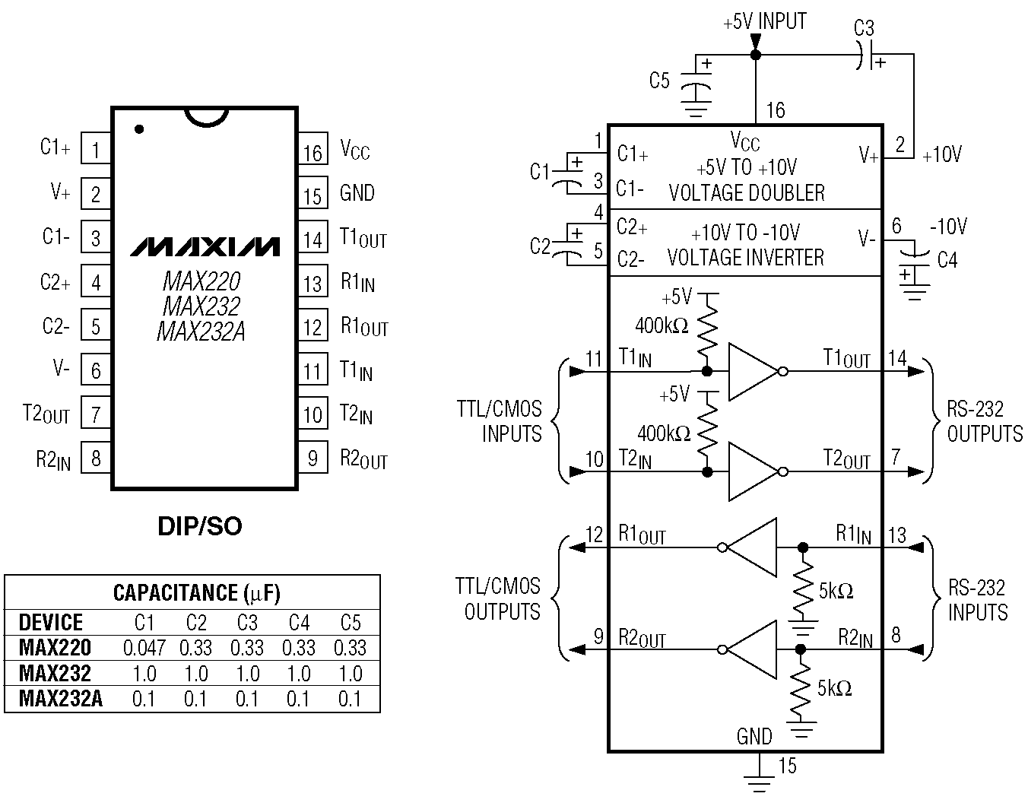
MAX232

Slide 76
一、RS-232C 串行通信接口
(二) 电气特性、引脚功能：25针/9针 D型连接器
DTE和DCE之间的通信可简单描述为：
DTE发送数据终端准备信号DTR给DCE， 通知DCE希望建立连接。
DCE发送数据准备就绪信号DSR给DTE， 通知DTE连接已建立。
DTE发送请求发送信号RTS给DCE， 通知DCE有数据要发送。
DCE发送允许发送信号CTS给DTE， 通知DTE可以开始传输数据。
DTE通过TxD引脚发送数据， DCE通过RxD引脚接收数据。

Slide 77
一、RS-232C 串行通信接口
(二) 电气特性、引脚功能：25针/9针 D型连接器
【例】信息格式
传送ASCII码“C”(43H)，
奇校验、二位停止位：
+12V
空闲状态
 | 0 | 1 | 1 | 0 | 0 | 0 | 0 | 1 | 0 | 1 | 1
空闲状态
-12V
奇校验
停止位
停止位
启动
低位
高位

Slide 78
一、RS-232C 串行通信接口
(三) RS-232的应用
使用Modem连接 电缆信号一一对应，共10线。 （保护地、信号地、……）

Slide 79
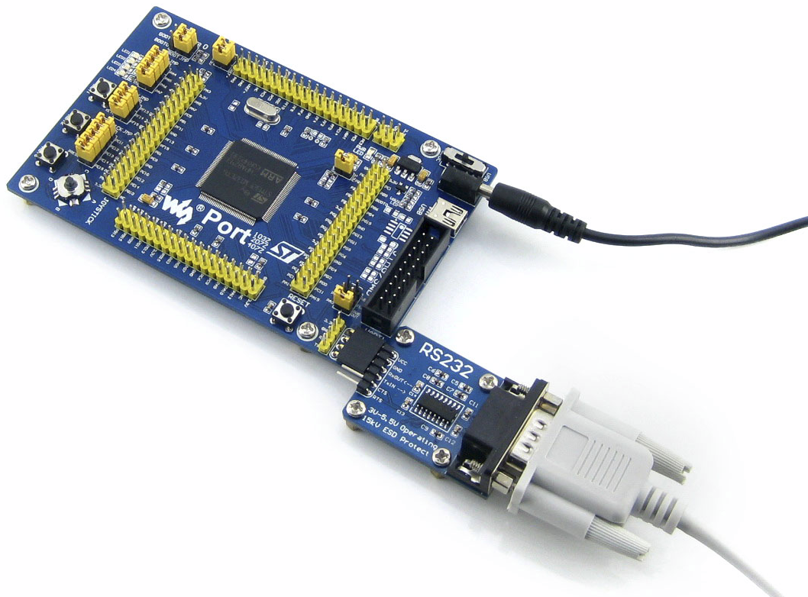
一、RS-232C 串行通信接口
(三) RS-232的应用
软硬件系统调试：控制台、超级终端

Slide 80
一、RS-232C 串行通信接口
(三) RS-232的应用
直接连接：计算机（DTE）←→ 计算机（DTE） 用于近程通信，＜15米，多种连法，举二例。
交叉连接方式
三线经济方式

Slide 81
一、RS-232C 串行通信接口
(三) RS-232的应用
直接连接：计算机（DTE）←→ 计算机（DTE）
交叉连接方式（七线制 RS-232）
全双工
全双工
七线
RI(22) 悬空。
RI(22) 悬空。
虚拟调制解调器(null modem)方式

Slide 82
一、RS-232C 串行通信接口
(三) RS-232的应用
直接连接：计算机（DTE）←→ 计算机（DTE）
三线经济方式（三线制 RS-232）
三线
DCD(8)、RI(22) 悬空。
DCD(8)、RI(22) 悬空。

Slide 83
一、RS-232C 串行通信接口
(三) RS-232的应用
直接连接：计算机（DTE）←→ 计算机（DTE）
三线经济方式（三线制 RS-232） 软件不需要检测CTS、DSR状态。

Slide 84
一、RS-232C 串行通信接口
(四) RS423、RS422、RS485
RS423：单端输出、差分接收（非平衡传输）
1200米 1Kbps
90米 100Kbps
RS422、RS485：
差分输出、差分接收（平衡差分传输）
1200米 100K bps
100米 1M bps
12米 10M bps

Slide 85
一、RS-232C 串行通信接口
(四) RS423、RS422、RS485
RS-422：RS-232的改进版本。
是一种单机发送、多机接收的单向、平衡传输规范，被命名为TIA/EIA-422-A标准。
采用平衡传输方式，即差分信号。
消除了RS-232非平衡电路易受电压偏移的影响，
提高了数据传输速率、
增大了传输距离。
传输距离为12米时，传输速率可达10Mbit/s； 当传输速率为100Kbit/s时，传输距离可达1200米。
四线(加上地线为5根线)，最多可连接10台设备，
其中一个为主控设备，其余为目标设备，
可支持一点对多点全双工双向通信，
但目标设备间不能通信。

Slide 86
一、RS-232C 串行通信接口
(四) RS423、RS422、RS485
RS-485
对RS-422进行了扩展，增加了多点、双向通信能力，命名为TIA/EIA-485-A标准。
可以采用二线与四线方式。
二线制可实现真正的多点双向通信(半双工)，从设备可不通过主设备与任何其他从设备通信。
采用四线连接时，与RS-422一样只能实现点对多的通信，即只能有一个主(Master)设备，其余为从设备(全双工)。
最多可连接32台设备。

Slide 87
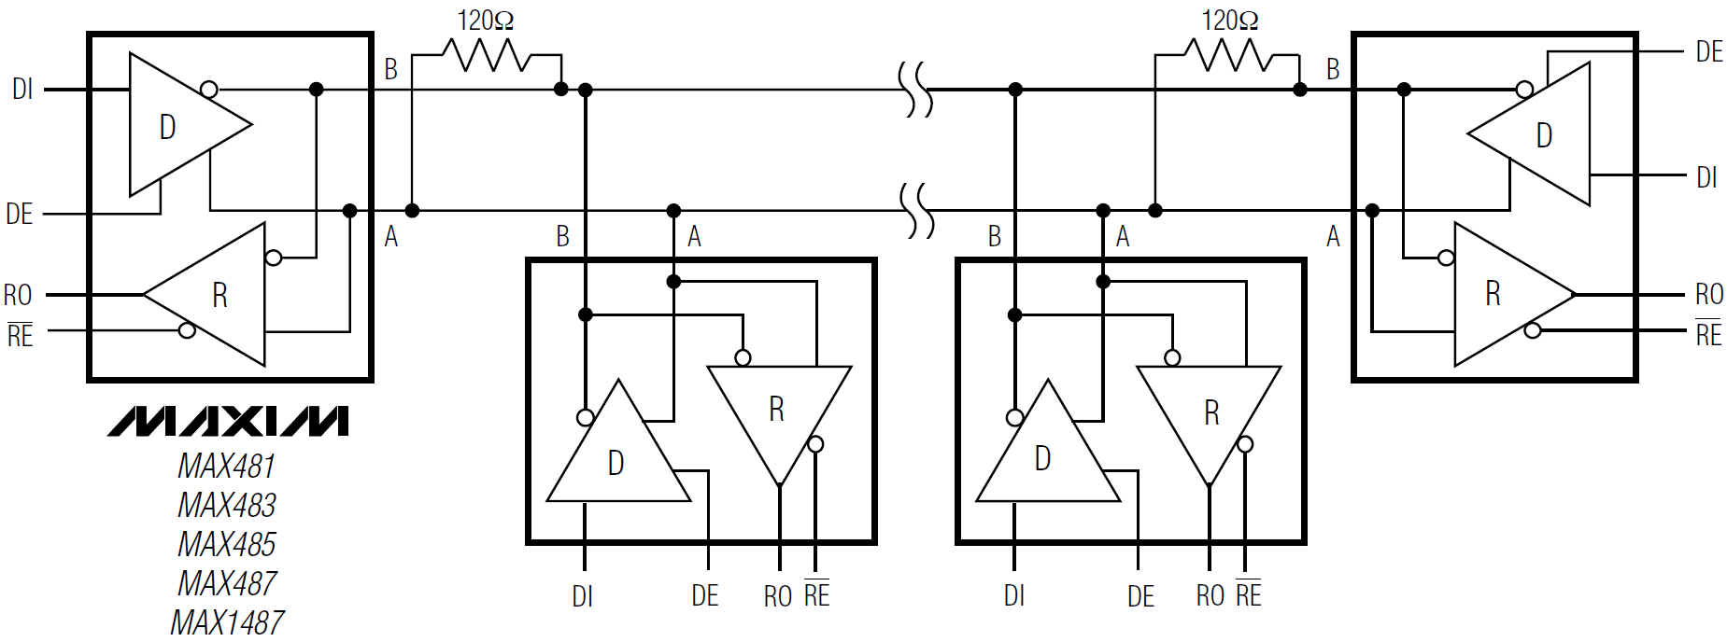
一、RS-232C 串行通信接口
(四) RS423、RS422、RS485
二线方式
MAX481/MAX483/MAX485/MAX487/MAX1487
Typical Half-Duplex RS-485 Network

Slide 88
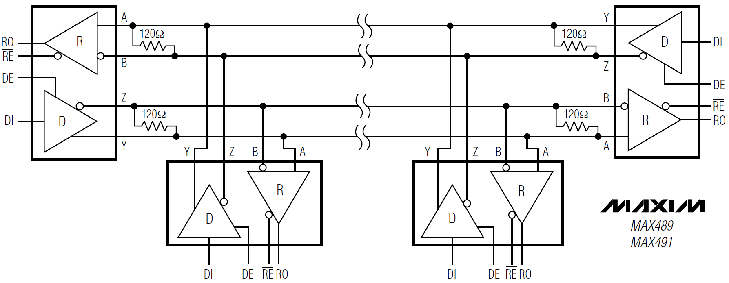
一、RS-232C 串行通信接口
(四) RS423、RS422、RS485
四线方式
MAX488–MAX491 Full-Duplex RS-485 Network

Slide 89

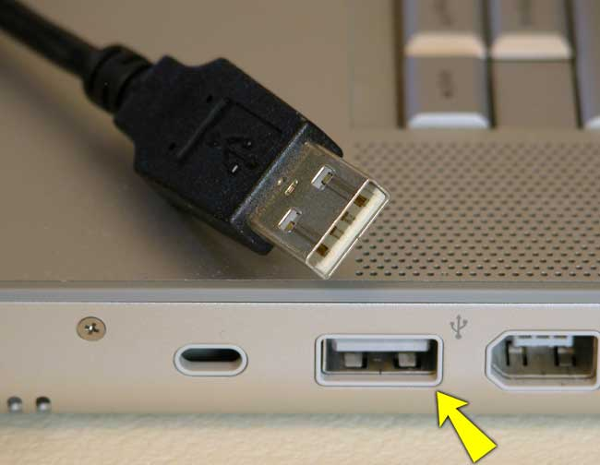
二、USB 总线 (一) 概述
USB：通用串行总线，Universal Serial Bus
版本：
1996年的USB1.0
1998年的USB1.1
2000年的USB2.0
2008年的USB3.0
2013年的USB3.1
各版本向下兼容
传输距离：3～5米
电压：5V
A USB port on the side of a PowerBook computer, along with the matching cable connector above it. Note the USB symbol that appears next to the port.
http://www.usb.org

Slide 90
二、USB 总线 (一) 概述
目的： 统一各类外设与计算机的连接接口，提供一个通用的接口。
USB总线标准由多家公司联合制定。
1998.09.23，版本1.1， Compaq，Intel，Microsoft，NEC
2000.04.27，版本2.0， Compaq，Hewlett-Packard，Intel，Lucent，Microsoft，NEC，Philips
2013.07.26，版本3.1， Hewlett-Packard，Intel，Microsoft，Renesas，ST-Ericsson，Texas Instruments
2017.09.22，版本3.2， Apple Inc.，Hewlett-Packard Inc.，Intel Corporation，Microsoft Corporation，Renesas Corporation，STMicroelectronics，Texas Instruments
Notes:
瑞萨科技（RENESAS）于2003年4月1日由日立制作所半导体部门和三菱电机半导体部门合并成立。RENESAS结合了日立与三菱在半导体领域方面的先进技术和丰富经验，是无线网络、汽车、消费与工业市场设计制造嵌入式半导体的全球领先供应商。
意法-爱立信（ST-Ericsson）成立于2009年，由母公司瑞典爱立信和法国的意法半导体各持股50%，致力于手机芯片的研发，诺基亚、摩托罗拉和索尼爱立信（已注销）曾经是其主要客户。

Slide 91
二、USB 总线 (一) 概述
USB总线各版本参数比较
USB版本 | 最大带宽 | 代号 | 最大输出电流 | 推出时间
USB 1.0 | 1.5Mbps (192KB/s) | Low-Speed | 5V/500mA | 1996.01
USB 1.1 | 12Mbps (1.5MB/s) | Full-Speed | 5V/500mA | 1998.09
USB 2.0 | 480Mbps (60MB/s) | High-Speed | 5V/500mA | 2000.04
USB 3.1 (Gen1) | 5Gbps (500MB/s) | SuperSpeed | 5V/500mA | 2008.11 2013.12
USB 3.1 (Gen2) | 10Gbps (1250MB/s) | SuperSpeed+ | 20V/5A | 2013.12
USB 3.2 | 20Gbps (2500MB/s) | SuperSpeed++ | 20V/5A | 2017.09

Slide 92
二、USB 总线 (一) 概述
USB总线各版本参数比较
版 本 | 最大带宽 | 信号线数 | 电流 | 通道类型 | 编码
USB 1.1 | 12Mb/s | 4 | 500mA | 半双工 | NRZI
USB 2.0 | 480Mb/s | 4 | 500mA | 半双工 | NRZI
USB 3.0 | 5Gb/s | 9 | 900mA | 全双工 | 8b/10b
翻转不归零（NRZI）编码：
当数据为0时，电平翻转；数据为1时，电平不翻转。
比特填充(BitStuffing)技术：当数据中出现连续6个‘1’时就必须插入1个‘0’。
发送数据：并行数据→串行数据，比特填充，NRZI编码。
接收数据：NRZI解码，去除填充比特，转换成并行数据。

Slide 93
二、USB 总线 (一) 概述
USB总线各版本参数比较
版 本 | 最大带宽 | 信号线数 | 电流 | 通道类型 | 编码
USB 1.1 | 12Mb/s | 4 | 500mA | 半双工 | NRZI
USB 2.0 | 480Mb/s | 4 | 500mA | 半双工 | NRZI
USB 3.0 | 5Gb/s | 9 | 900mA | 全双工 | 8b/10b
8b/10b编码：
传送的信息以每8比特为一组被编码为一个10比特的数据；接收端将10比特数据解码还原为8比特数据。
目的：使得整个比特流中尽量保持了0和1的平衡。
SATA、PCI-Express 也使用8b/10b编码。
USB 3.2使用128b/132b编码。

Slide 94
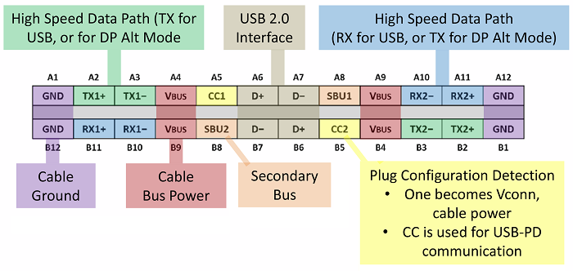
二、USB 总线 (一) 概述
USB Type-C
Type-C有两个高速数据通道， (TX1+/TX1-，RX1+/RX1-)和(TX2+/TX2-，RX2+/RX2-)。
USB 3.1仅使用其中一个通道，另一个通道可用于备用模式。
USB 3.2可以充分使用这两个高速通道，双通道20Gbps。
如果这两个高速通道都用于备用模式，则速度就会下降成USB 2.0的High-Speed。

Slide 95
二、USB 总线 (二) 对 USB 的需求
当时PC机I/O模式的缺点：
PC外设日益丰富，接口、扩展槽有限； 种类繁多的接口电缆线。
I/O资源分配（I/O空间、IRQ、DMA） → 接口卡一多，上述资源可能耗尽。
热插拔、PnP的需求。

Slide 96
二、USB 总线 (二) 对 USB 的需求
1：电源
2：D－
3：D＋
4：GND
USB 2.0 的特点/优点：
单一接口类型。 4芯接口
每个USB总线支持127个外设。
整个USB系统只用一个端口、一个中断 → 节省系统资源
支持热插拔、动态加载驱动程序： 带电拔出后自动回收资源； PnP，自动配置。
采用
差分传送
USB 1.0 和
USB 2.0 信号

Slide 97
二、USB 总线 (二) 对 USB 的需求
USB 1.0 和 USB 2.0 信号
引脚 | 名称 | 线缆颜色 | 功能
1 | VBUS | 红 | +5V
2 | D- | 白 | 数据线
3 | D+ | 绿
4 | GND | 黑 | 接地

Slide 98
二、USB 总线 (二) 对 USB 的需求
USB 2.0 的特点/优点：
三种速率，适应不同类型外设。
高速 480 Mbps
全速 12 Mbps 电缆：屏蔽双绞线，≤5米 → 扫描仪、活动硬盘等
低速 1.5 Mbps 电缆：非屏蔽，≤3米 → 键盘、鼠标、……
设备供电：
通过USB电缆供电（5V，500mA）、 通过其它方式供电，或两种方式的组合。
支持节约能源的挂起和唤醒方式。连续3ms总线无活动→自动进入挂起状态→设备电流＜500μA。

Slide 99
二、USB 总线 (二) 对 USB 的需求
USB 2.0 的特点/优点：
四种传输类型
控制传输：传送控制信息（命令、状态、……）
同步传输：与时间有关的信息传输 → 实时数据，如视频
中断传输：少量、分散、不可预测数据的传输。 是单向的，对host只有输入。 → 键盘、鼠标
批量传输：大量数据传送和接收，同时又无带宽和间隔时间要求的情况。 → 打印机、扫描仪、磁盘

Slide 100
二、USB 总线 (三) USB总线的总体结构
拓扑结构
USB系统由主机（Host）、互连（Interconnect）和设备（Physical Device）三部分构成。
主机与设备以分层的星型拓扑结构互连，分层最多为7层，设备和集线器总数最多为127个。
主机与设备的通信由USB总线接口层、USB设备层和USB应用层三层协议实现。

Slide 101
USB总线的
拓扑结构

Slide 102
二、USB 总线 (三) USB总线的总体结构
构成
USB主集线器
根集线器
整个USB系统中只允许有一个主机。
USB主机
USB设备
硬件
集线器
功能部件
USB设备驱动程序（客户驱动程序，应用程序）
USB驱动程序（USBD，USB Driver）
USB主控制器驱动程序（HCD，Host Controller Driver）
软件

Slide 103
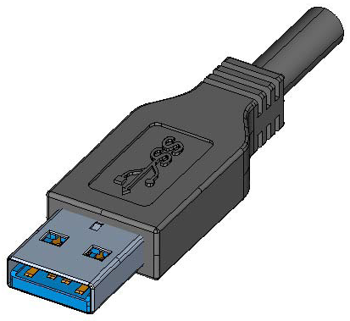

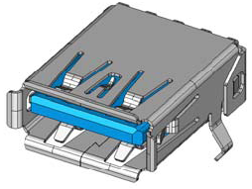
二、USB 总线 (四) USB 3.0
USB 3.0
速度：
Low-Speed：1.5 Mbps
Full-Speed：12 Mbps
High-Speed：480 Mbps
Super-Speed：5.0 Gbps(Gen 1)、10 Gbps(Gen 2)
VBUS
VBUS
D+
D+
D-
D-
SSTX+
SSRX+
SSTX-
SSRX-
SSRX+
SSTX+
SSRX-
SSTX-
GND
GND

Slide 104
二、USB 总线 (四) USB 3.0
USB 3.0 信号
引脚 | 名称 | 线缆颜色 | 功能
1 | VBUS | 红 | +5V
2 | D− | 白 | 数据线
3 | D+ | 绿
4 | GND | 黑 | 接地
5 | StdA_SSRX− | 蓝 | 高速接收数据线
6 | StdA_SSRX+ | 黄
7 | GND_DRAIN |  | 接地
8 | StdA_SSTX− | 紫 | 高速发送数据线
9 | StdA_SSTX+ | 橙

Slide 105
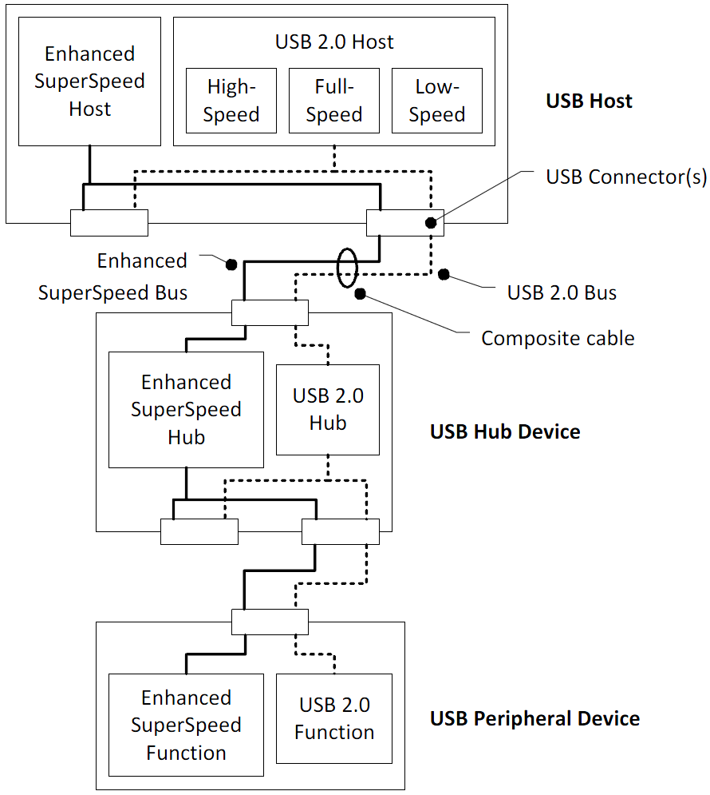
二、USB 总线
(四) USB 3.0
USB 3.1 Dual Bus System Architecture

Slide 106
二、USB 总线 (五) 传输协议
包（Packet）是USB系统数据传输的基本单元， 数据经打包后在USB总线上传输。
USB包格式：
SYNC （8位） | PID （8位） | ADDR （7位） | ENDP （4位） | FRAM （11位） | DATA （最大1024字节） | CRC （5位）
同步域
地址域
帧号域
数据域
校验域
标识域
端点域

Slide 107
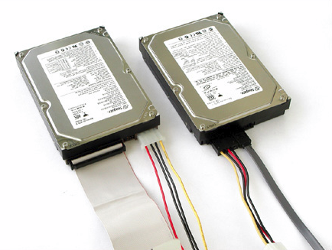
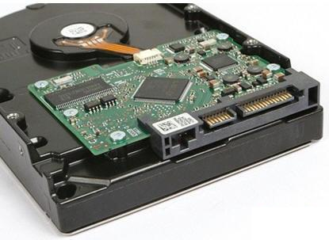
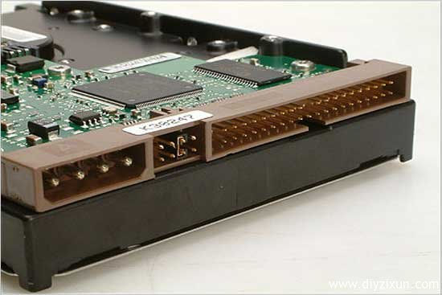
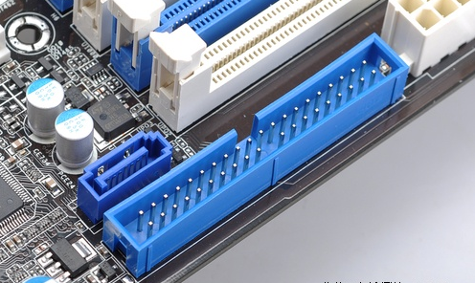
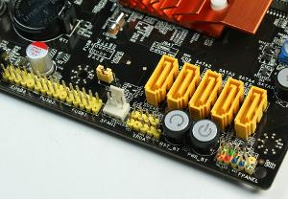
三、ATA 总线
SATA硬盘
IDE(PATA)硬盘
主板上的IDE/PATA接口插座
主板上的SATA接口插座

Slide 108
三、ATA 总线 1. PATA
IDE：Integrated Drive Electronics，电子集成驱动器。 把硬盘控制器与盘体集成在一起的硬盘接口技术。
ATA：Advanced Technology Attachment。
连接存储设备和计算机。
并行传输，又称 Parallel ATA（PATA）。
是美国国家标准学会（ANSI）标准。
从1994年发展至今经历了七代。
传输方式经历了 PIO、DMA 和 Ultra DMA，速度不断提高；
两次扩大了逻辑块寻址位数（LBA），数据线从40芯线演变为80芯线。

Slide 109
三、ATA 总线 1. PATA
ATA的发展及主要性能
名称 | 传输方式 | 最大 磁盘容量 | 线缆 | 发布 年份 | 逻辑块 寻址位数 （LBA）
pre-ATA | PIO 0 | 2.1GB | 40针40芯 | 1994前 | 22位
ATA-1 | PIO 0, 1, 2 Single-word DMA 0, 1, 2 Multi-word DMA 0 | 137GB |  | 1994 | 28位
ATA-2 | PIO 3, 4 Multi-word DMA 1, 2 |  |  | 1996
ATA-3 |  |  |  | 1997
ATA-4 | Ultra DMA 33 |  |  | 1998
ATA-5 | Ultra DMA 66 |  | 40针80芯 | 2000
ATA-6 | Ultra DMA 100 | 144PB |  | 2002 | 48位
ATA-7 | Ultra DMA 133 |  |  | 2005

Slide 110
三、ATA 总线 1. PATA
ATA传输方式：
PIO，Program I/O
需要CPU参与数据传输，CPU占用率较高；
最高传输速率为PIO-4的16.7MB/s；
此种传输方式已基本不再使用。
DMA，Direct Memory Access
无需CPU参与数据传输；
最高传输速率为Multi-word DMA-2的16.7MB/s。
Ultra DMA
无需CPU参与数据传输；
最高传输速率为133MB/s；
通过同时利用时钟上升沿和下降沿来提高传输率；
通过使用循环冗余校验来保证高速传输时的数据完整性；
是ATA主要使用的传输方式。

Slide 111
三、ATA 总线 1. PATA
早期ATA采用22位LBA寻址， 最大可寻址磁盘容量＝2²²×512B＝2GB。 2³¹≈2.1×10⁹≈2.1G
从ATA-1开始支持28位LBA寻址， 最大可寻址磁盘容量＝2²⁸×512B＝128GB。 2³⁷≈137×10⁹≈137G
ATA-6将LBA提高到48位， 最大可寻址磁盘容量＝2⁴⁸×512B＝128PB。 2⁵⁷≈144×10¹⁵≈144P

Slide 112
三、ATA 总线 1. PATA
在 Ultra DMA 33 传输方式及之前， ATA使用40针40芯总线。
从 Ultra DMA 66 开始ATA使用40针80芯总线。
80芯线比40芯线多40条接地线，
通过40条地线和40条信号线的交错分布，
减少高速信号线间的串扰，
保证了信号完整性和数据可靠性。

Slide 113
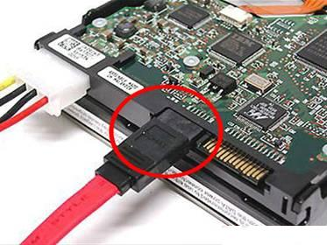
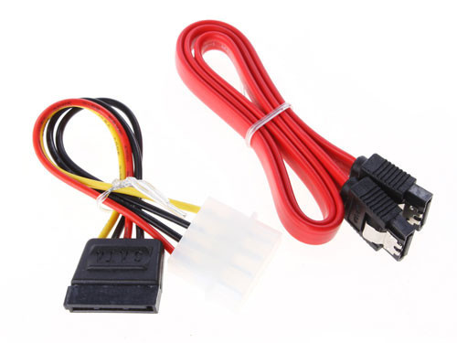
三、ATA 总线 2. SATA
SATA 特点：
速度高
电压低
线缆窄
支持热插拔
传输距离长
现已基本取代PATA

Slide 114
三、ATA 总线 2. SATA
SATA各版本对比
SATA版本 | 带宽 | 年份
SATA 1.0 | 1.5Gb/s（150MB/s） | 2003
SATA 2.0 | 3Gb/s（300MB/s） | 2004
SATA 3.0 | 6Gb/s（600MB/s） | 2009
SATA 3.2 | 16Gb/s（1.6GB/s） | 2013

Slide 115
三、ATA 总线 2. SATA
PATA和SATA主要参数对比
技术特征 | PATA（并行ATA） | SATA（串行ATA）
最高数据传输率 | 133MB/s | 600MB/s（SATA3.0）
工作电压 | 5V | 0.5V
线缆最大长度 | 0.46m | 1m
针脚数量 | 40（40针80芯） | 7
支持热插拔 | 否 | 是
通信模式 | 并行传输，单端信号 | 串行传输，差分信号

